Slide 1
Niñas, niños y personas adolescentes
Riesgos en la migración

Slide 2
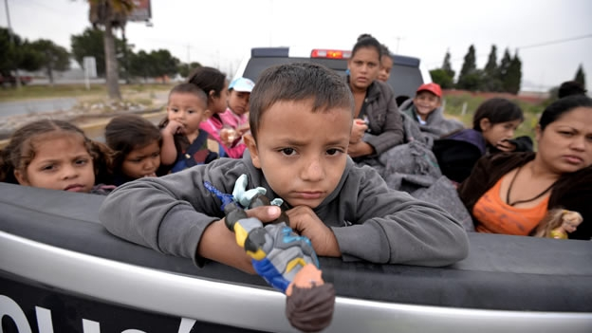
Una mejor comprensión para la toma de decisiones y acciones…

Slide 3
Amenaza
Vulnerabilidad
Riesgo

Slide 4
Riesgo
Probabilidad de ocurrencia de un daño.
Visión anticipada de lo que podría pasar si llegara a materializarse una amenaza.
Contexto o entorno social cuyas características y condiciones presagian daños a futuro
Daño = la probabilidad se convierte en realidad.

Slide 5
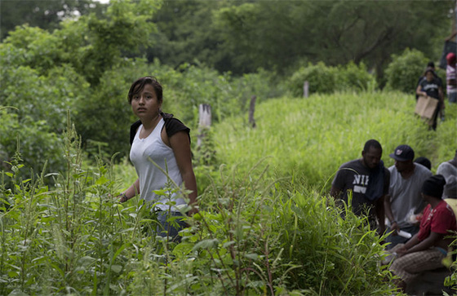
Amenaza
Fenómeno o condición peligrosa que puede ocasionar daños graves.
Daño potencial.
Sinónimo de peligro.

Slide 6
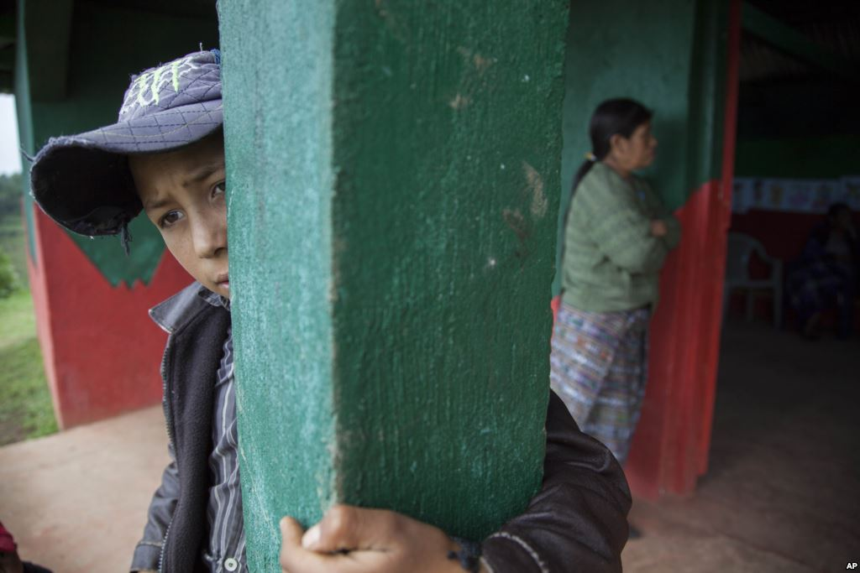
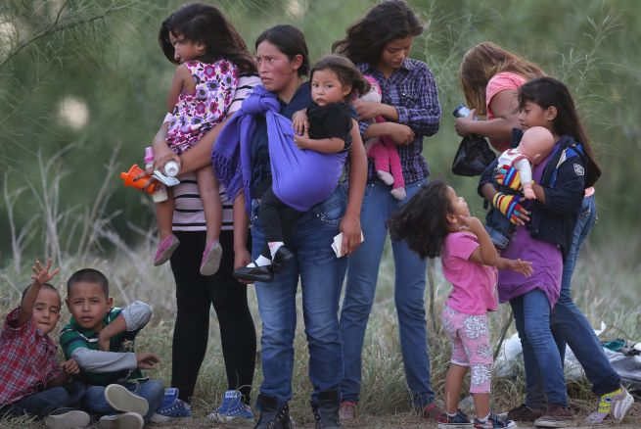
Vulnerabilidad
Características de una persona, comunidad o grupo que les hacen propensas a efectos dañinos en el contexto en que se encuentran.
Resultado de los impactos sociales de determinantes políticos, económicos, socio-históricos.
No se cuenta con capacidad para enfrentar ciertas amenazas.

Slide 7
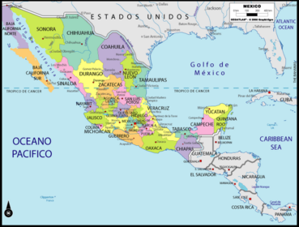
Construcción social de las vulnerabilidades y amenazas.
Condiciones contextuales y socio-históricas.

Slide 8
2da Parte

Slide 9
Recursos
Personales
Familiares
Comunitarios
Estatales
Regionales
Institucionales
Capacidades y herramientas para enfrentar los efectos de un evento dañino.

Slide 10
Prevención
Intervenir sobre las amenazas y los factores que crean ciertas condiciones de vulnerabilidad.
Fortalecimiento de recursos personales, familiares, comunitarios, sociales y estatales para prevenir vulnerabilidades y amenazas.

Slide 11
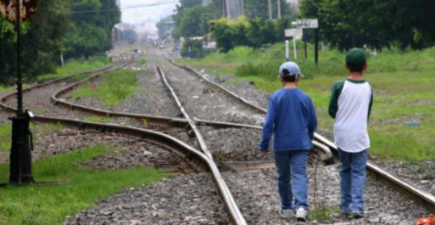
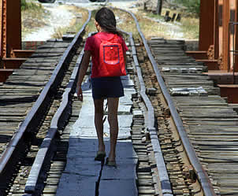
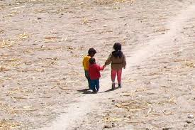
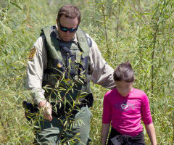
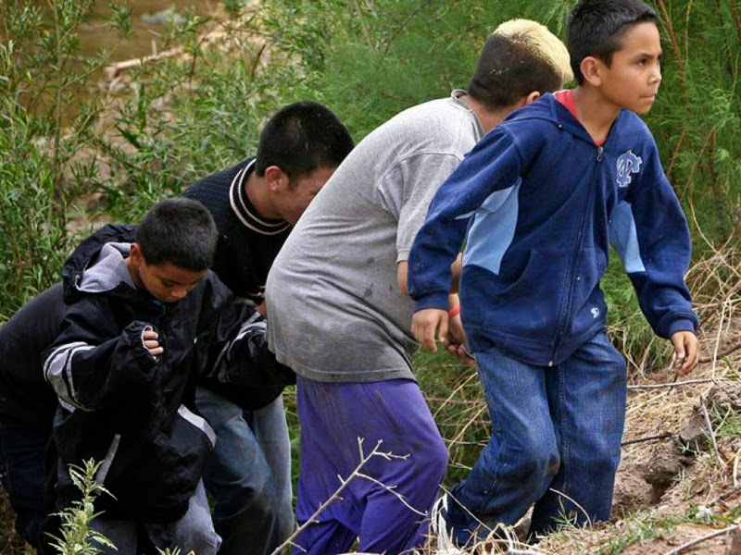
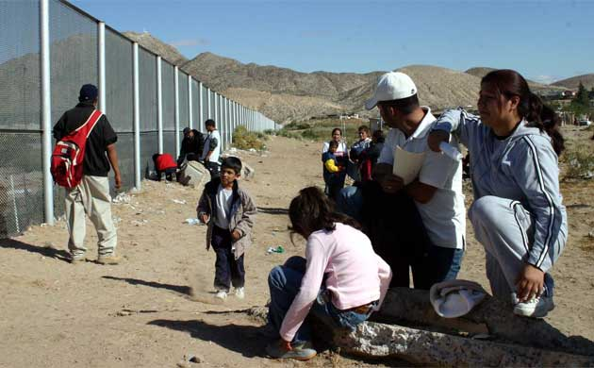
¿Cuántos muros hay antes de llegar al sueño?

